Slide 1
НУТРИЦІОЛОГІЯ

Slide 2
План лекції
1. Визначення поняття нутриціології
2. Цілі та завдання нутриціології
3. Види їжі
4. Головні терміни нутриціології
5. Поняття про нутрієнти, макро- та мікронутрієнти.
6. Поняття про БАДи
7. Функціональні харчові продукти (ФХП)
8. Харчові добавки
Література

Slide 3
ЦІЛІ ТА ЗАВДАННЯ НУТРИЦІОЛОГІЇ ОСНОВНІ ТЕРМІНИ І ПОНЯТТЯ
Нутриціологія - наука, яка вивчає хімічний склад природних компонентів їжі (нутрієнтів), їх значення для життєдіяльності організму, вплив на здоров'я людини.
Нутриціологія (від лат. Nutritio - харчування) - інтегративна наука, яка вивчає поживні речовини та інші компоненти, що містяться в продовольчій сировині та продуктах харчування, їх дію і взаємодію, роль у підтримці здоров'я або виникненні захворювань, а також процеси, норми і характеристики споживання продуктів харчування.

Slide 4
Мета нутриціології
Мета нутриціології:
забезпечення раціонального харчування, здатного регулювати обмінні процеси і нормалізувати функції клітин, окремих органів і систем здорової людини,
сприяти полегшенню стану і одужанню хворих людей,
а також здійснювати профілактику захворювань у осіб, що належать до певних груп ризику.

Slide 5
ЗАВДАННЯ НУТРИЦІОЛОГІЇ:
Вивчення макро- і мікронутрієнтного складу продовольчої сировини і харчових продуктів.
Пошук потенційних та нових джерел есенціальних нутрієнтів.
Обгрунтування раціонального харчування, зниження рівня захворювань, пов'язаних з порушенням харчового статусу.
Участь у створенні програми харчування, вдосконаленні законодавчої бази в розробці і впровадженні стандартів лікувального харчування.
Створення, обгрунтування області застосування і доз нових Біологічно активних добавок до їжі (БАДів).

Slide 6
ЗАВДАННЯ НУТРИЦІОЛОГІЇ:
Створення спеціальних харчових продуктів (СПП) для різних категорій населення та осіб з порушеннями харчового статусу.
Удосконалення та розробка методів аналізу якості та безпеки БАДів і СХП.
Удосконалення системи контролю над виробництвом і реалізацією БАДів.
Інформаційна робота з населенням, пресою, лікарями про призначення БАДів і правила їх прийому для збереження здоров'я.

Slide 7
ЇЖА XXI СТОЛІТТЯ
Натуральні
Традиційні
продукти
(натуральні)
(заданного)
продукти
модифікованого
хімічного складу
Генетично
модифіковані
+
БАД = ДД
натуральні
Біологічно
продукти
активні добавки
(нутрицевтики)
Органічні
продукти
Спеціальні
функціональні
продукти
Харчові
добавки
Ксенобіотики

Slide 8
Генетично модифікована їжа
Генетично модифікована їжа — це продукти харчування, отримані з генетично модифікованих організмів (рослин, тварин і мікроорганізмів). Згідно з українським законодавством, продукти, що отримані за допомогою генетично-модифікованих організмів, також вважаються генетично модифікованими. Генетично модифіковані організми набувають певних якостей завдяки переносу в геном окремих генів теоретично з будь-якого організму (у випадку трансгенезу) або з геному споріднених видів (цисгенез).

Slide 9
Генетично модифікована їжа
Генетична модифікація може надавати рослині і харчовому продукту, що виробляється з неї, цілий ряд певних ознак. Переважна кількість генно-модифікованих організмів, що культивуються, несуть стійкості до збудників хвороб (вірусів та грибів), комах-шкідників або до гербіцидів.
Це значно полегшує культивування, а також зменшує витрати на обробку отрутохімікатами.

Slide 10
Генетично модифікована їжа
Створення ГМО має за мету досягнення наступних результатів для продуктів рослинного та тваринного походження:
Стійкість до гербіцидів,
Стійкість до комах,
Стійкість до вірусів,
Стійкість до грибів,
Стійкість до посухи
Модифікація харчових і технологічних якостей продукту спрямована на:
Зміна складу білків та амінокислот
Зміна композиції жирів і жирних кислот
Зміна композиції вуглеводів
Зниження алергенності та детоксифікація

Slide 11
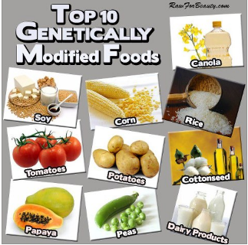
10 Найбільш відомих та поширених генно- модифікованих продуктів
рапсова олія
соя
кукурудза
рис
томати
картопля
бавовняна олія
папайя
горошок
молочні продукти

Slide 13
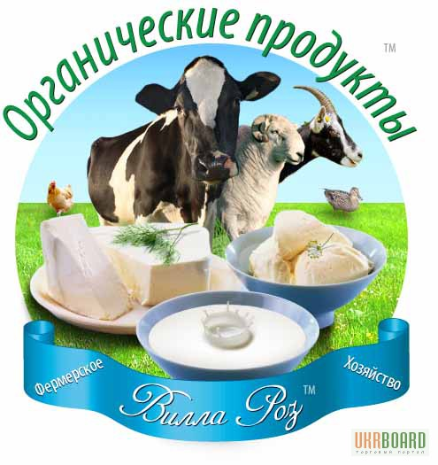
Органічні продукти
Органічний продукт – це продукт харчування, вироблений у результаті ведення сертифікованого органічного виробництва, що передбачає заборону використання синтетичних пестицидів та добрив, інших штучних речовин та генетично модифікованих організмів.

Slide 14
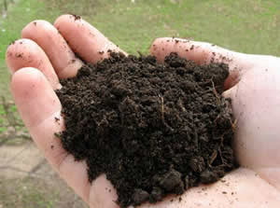

Slide 15
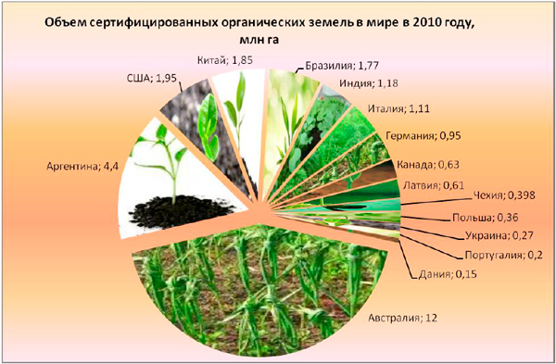

Slide 16
Найбільш поширені аліментарно-залежні захворювання:
Атеросклероз
Гіпертонічна хвороба
Гіперліпідемія
Ожиріння
Цукровий діабет
Захворювання ШКТ
Остеопороз
Подагра
Деякі злоякісні новоутворення

Slide 17
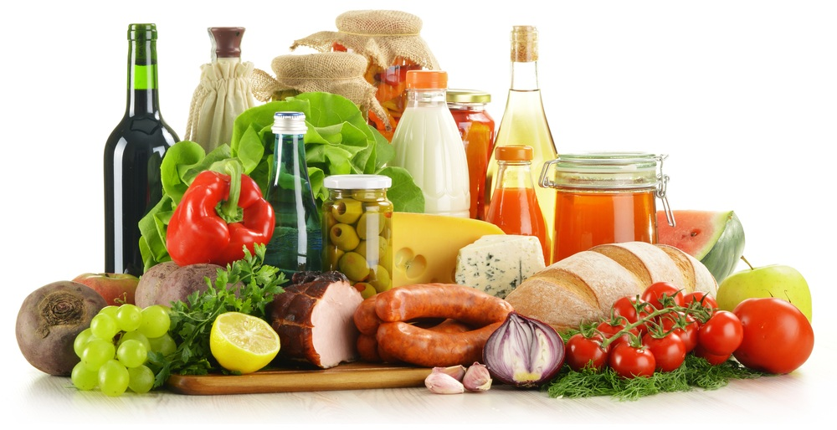
Основні терміни
Нутрієнти - складові частини натуральних харчових продуктів, використовувані для росту й відновлення організму, нормального функціонування клітин, тканин, органів і систем, як джерело енергії для виконання роботи та забезпечення життєдіяльності організму в період спокою.
Макронутрієнти, або основні поживні речовини - поживні речовини (білки, жири і вуглеводи), які споживаються в добовій дозі порядку десятків грамів і забезпечують головним чином енергетичну і пластичну функції.

Slide 18
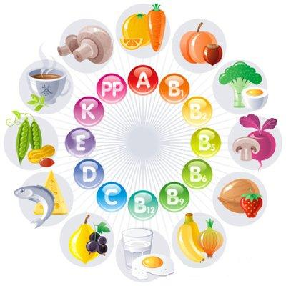
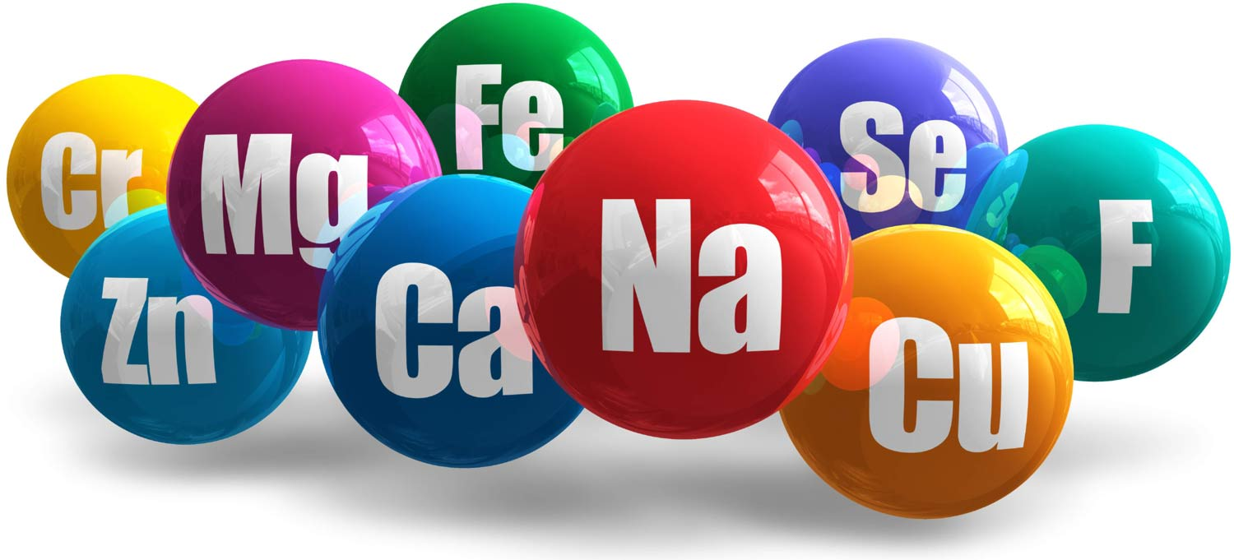
Мікронутрієнти
Мікронутрієнти (амінокислоти, есенціальні жирні кислоти, вітаміни і провітаміни, мінеральні речовини, харчові волокна і ін. органічні сполуки) - речовини, які необхідні організму в малих кількостях (порядку грамів і часток грама) і приймають участь в засвоєнні енергії, регуляції функцій і здійсненні процесів росту і розвитку організму.

Slide 19
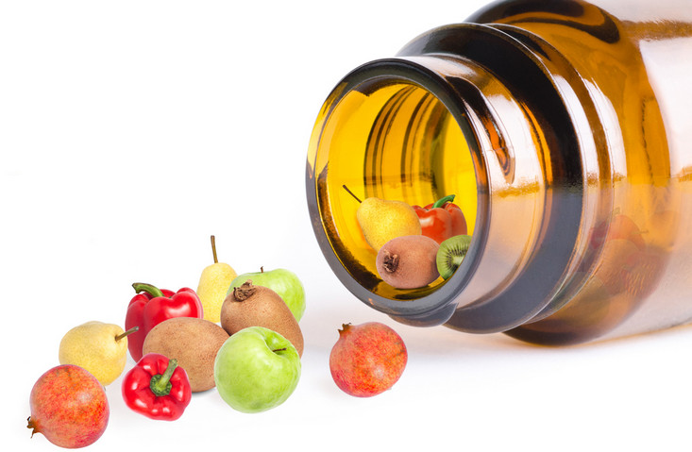
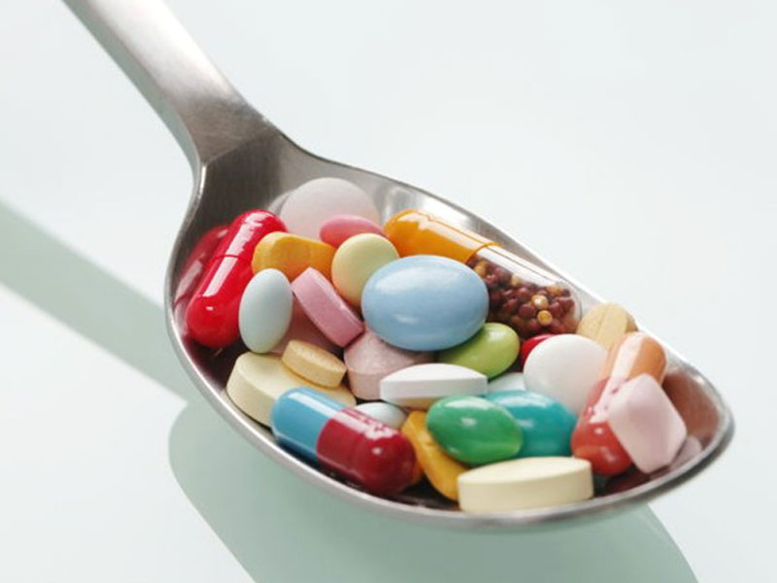
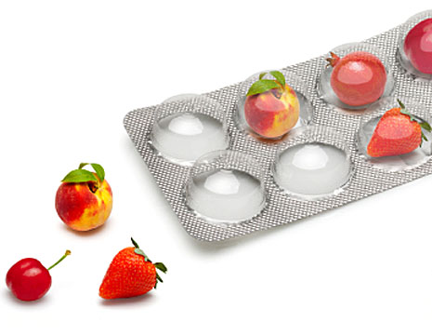
Есенціальні речовини – незамінні речовини, тобто що не синтезуються в організмі людини і одержувані тільки з їжею.
Біологічно активні добавки до їжі (БАД) - це речовини або їх суміші, які використовуються для додання до раціону харчування спеціальних дієтичних чи лікувально-профілактичних властивостей, вміст яких не перевищує рекомендовану добову потребу в поживних речовинах (нутрицевтики) або терапевтичну дозу активної речовини (пара- фармацевтики).
Згідно до нового видання Державної фармакопеї України БАДи називаються як Дієтичні Добавки (ДД).
Нутріцевтики - це натуральні або ідентичні натуральним хімічні речовини тваринного, рослинного, синтетичного чи біотехнологічного походження (вітаміни, макро- і мікроелементи, незамінні амінокислоти, харчові волокна, жирні олії з великим вмістом поліненасичених жирних кислот, інулін, фітоестрогени і т.д.), отримані в промислових масштабах і призначені для вживання одночасно з їжею або введення до складу харчових продуктів.

Slide 20
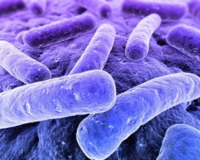
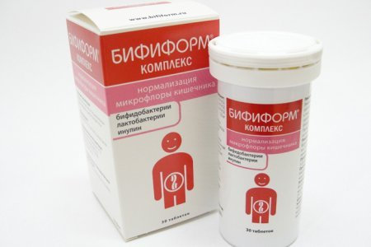
Парафармацевтики - це БАД до їжі, що застосовуються для профілактики, допоміжної терапії та підтримки в фізіологічних межах функціональної активності органів і систем.
Еубіотики - це БАД до їжі у вигляді живих мікроорганізмів і (або) їх субстратів і (або) продуктів їх обміну речовин, які при введенні в організм людини нормалізують склад і біологічну активність мікрофлори і моторику травного тракту.
Пробіотики - це живі мікроорганізми, які застосовуються в адекватних кількостях для відновлення мікробіоценозів.
Пребіотики - вуглеводи, які не розщеплюються у верхніх відділах шлунково-кишкового тракту (ШКТ), а також інші продукти, які служать джерелом живлення (субстратом) для нормальної мікрофлори кишечника.
Синбіотики - лікувально-профілактичні засоби, які містять спільно пробіотики і пребіотики, тобто біфідо- і лактобактерії разом з субстратом для їх розмноження

Slide 21
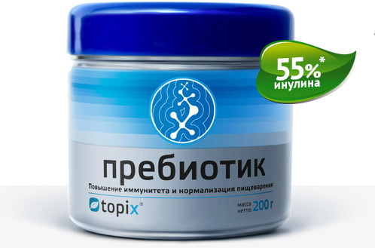
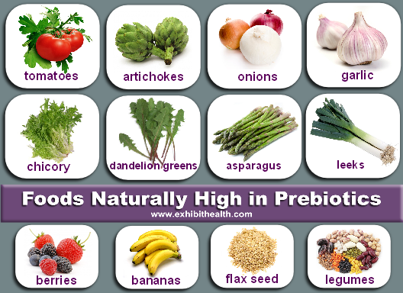
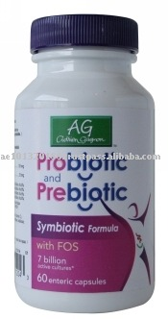
Пребіотики
томати
Артишок
цибуля
часник
лук порей
цикорій
кульбаба
аспарагус
Рослини які містять пребіотики
ягоди
банани
льон
бобові

Slide 22
Дієтичні добавки (ДД)
Дієтичні добавки (ДД) - вітамінні, вітамінно-мінеральні або рослинні добавки окремо або в поєднанні у формі пігулок або порошків, які приймаються перорально разом з їжею або додаються до їжі в межах фізіологічних норм, для додаткового порівняно із звичайним вживанням цих речовин.
Дієтичні добавки містять різні речовини або суміші речовин, у т.ч. протеїни, вуглеводи, амінокислоти, харчові олії і екстракти рослинного і тваринного походження, які вважаються необхідними або корисними для харчування та загального здоров'я людини.

Slide 23
Харчові продукти для спеціального дієтичного вживання
Харчові продукти для спеціального дієтичного вживання (спеціальні харчові продукти, СПП) - харчові продукти, спеціально перероблені або розроблені для задоволення конкретних дієтичних потреб, що виникають внаслідок конкретного фізичного чи фізіологічного стану людини та / або специфічної хвороби (розлади).

Slide 24
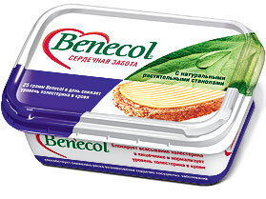
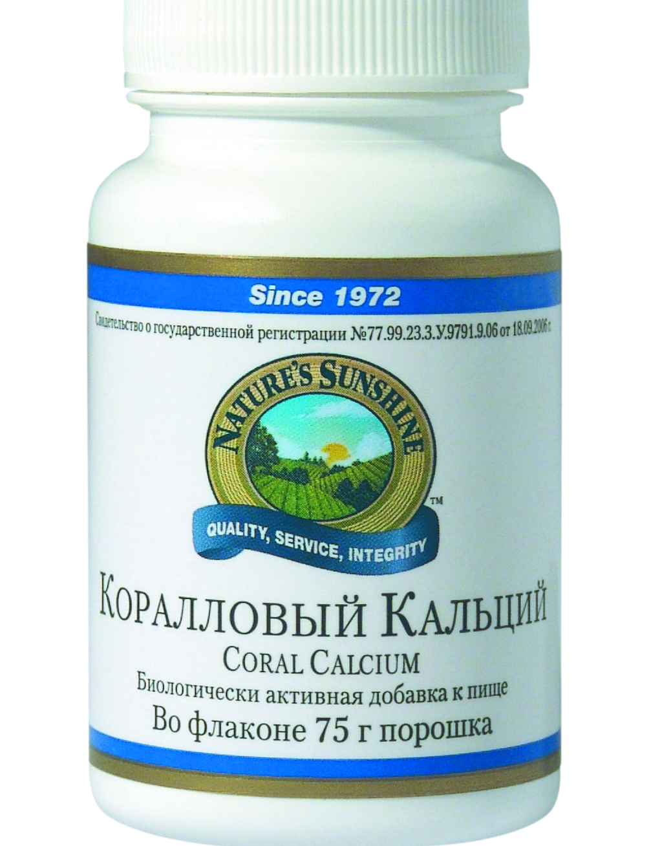
Функціональні продукти Benecol розроблені як частина звичайного раціону харчування не тільки для людей з підвищеним рівнем холестерину крові, але також і для тих, у кого холестерин в нормі, але хто думає про майбутнє і веде здоровий спосіб життя.
БАД Цетразін застосовується для профілактики і лікування запальних захворювання вірусної та бактеріальної етіології. Склад: цетрария, Андрографіс, звіробій, волоський горіх (лист), евкаліпт, прополіс, панкреатин)

Slide 25
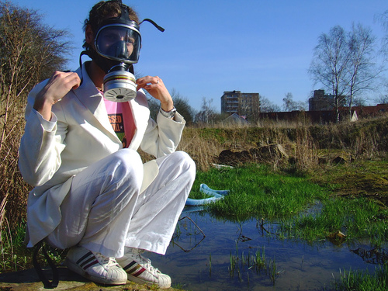
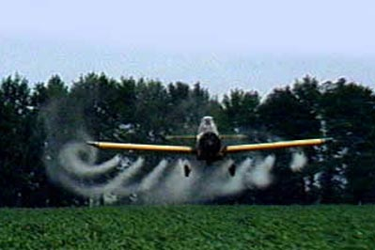
КСЕНОБІОТИКИ
чужорідні для живих організмів хімічні речовини, що природно не входять в біотичний круговорот, і, як правило, прямо або побічно породжені господарською діяльністю людини.

Slide 26
КСЕНОБІОТИКИ
До них відносяться:
пестициди, мінеральні добрива,
миючі засоби (детергенти),
радіонукліди, синтетичні барвники,
вільні метали (кадмій, свинець, ртуть),
нафтопродукти,
пластмаси (особливо пластикова упаковка - поліетиленові пакети, пластикові пляшки і т.д.),
поліциклічні і галогеновані ароматичні вуглеводи
та ін., які негативно впливають на організм і викликають порушення його діяльності.

Slide 27
Функціональні харчові продукти (ФХП) - це харчові продукти, які містять як компонент лікарські речовини та / або пропонуються для профілактики або пом'якшення перебігу хвороби людини.
Функціональні продукти харчування
Функціональні продукти харчування ( англ.Functinal food) - продукти харчування, які мають оздоровчий ефект для людини. Функціональні продукти не є ліками та їх можливо вживати систематично.
До функціональних продуктів пред’являють вимоги:
зручність у використанні,
можливість використовувати кожен день,
приємний смак,
клінічно підтверджена безпечність,
антиканцерогенні, антиоксидантні, холестерин коригуючі властивості.
Призначення функціональних продуктів:
профілактика окремих хвороб,
підтримання та покращення здоров'я та самопочуття,
нормалізація мікрофлори кишечника,
покращення моторики кишечника,
нейтралізація свобідних радикалів,
покращення росту та розвитку дітей,
уповільнення старіння,
зміцнення імунітету.

Slide 28
Функціональні харчові продукти (ФХП)
До категорії ФХП включають:
натуральні харчові продукти, які містять необхідну кількість функціональних інгредієнтів (нутрієнтів) або групи таких інгредієнтів;
натуральні продукти, які додатково збагачені будь-яким функціо­нальним інгредієнтом або їх групою;
натуральні продукти, з яких еліміновано компонент, що перешкоджає виявленню фізіологічної активності інгредієнтів;
натуральні продукти з інгредієнтами, модифікованими з метою виявлення фізіологічної активності або для зростання цієї активності;
продукти, модифіковані з метою підвищення засвоєння вихідних активних інгредієнтів;
натуральні або штучні продукти, в яких унаслідок комбінації технологічних прийомів виникає здатність зберігати та поліпшувати фізичне або психічне здоров’я людини та/або знижувати ризик захворювання.

Slide 29
Інгредієнти, які надають продуктам функціо­нальних властивостей, повинні відповідати таким вимогам:
позитивно впливати на харчування та здоров’я (корисні властивості науково обґрунтовані, а добові норми затверджені фахівцями),
бути безпечними з точки зору збалансованого харчування,
мати точні фізико-хімічні показники та методики їх визначення),
не повинні знижувати харчову цінність продуктів,
прийматися перорально як їжа, мати вигляд звичайної їжі (не вироб­лятися у вигляді капсул, таблеток, порошків тощо),
бути натуральними.
Сьогодні виробляються 4 групи продуктів функціонального харчування:
зернові сніданки,
молочні продукти,
жирові емульсійні продукти та жирні олії,
безалкогольні напої.

Slide 30
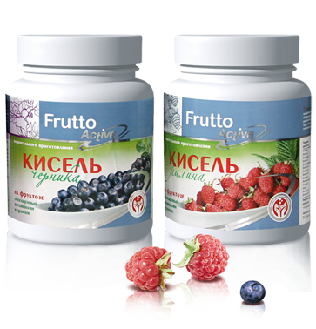
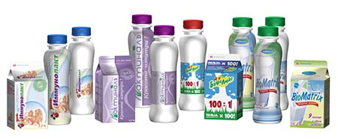
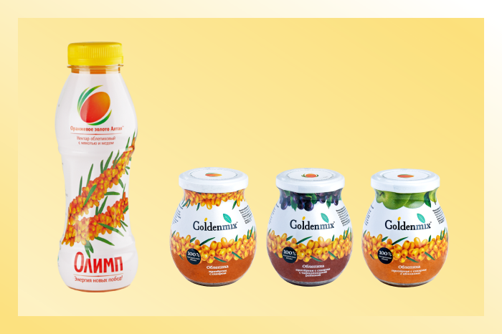
Харчові продукти – джерела функціональних інгредієнтів
Продукт | Інгредієнти
Природні злаки | Харчові волокна, вітаміни А, Е, В; кальцій, фітоелементи
Молочні продукти | Кальцій, рибофлавін, молочнокислі штами ацидофілів та лактобактерій, лінолева кислота
Рослинні олії | Лінолева та ліноленова кислоти, ω-3-жирні кислоти, жиророзчинні вітаміни
Натуральні соки та напої | Вітаміни С і В, каротиноїди, розчинні харчові волокна, фітоелементи

Slide 31
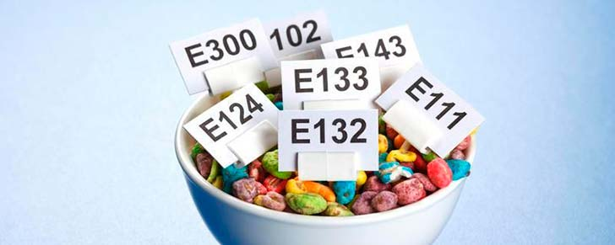
Харчові добавки - це природні або штучні речовини і їх сполуки, які не використовуються в харчуванні в чистому вигляді і не є інгредієнтом харчових продуктів (незалежно від наявності в них харчової цінності), а спеціально вводяться в харчові продукти в процесі їх виготовлення для додання продуктам певних властивостей (органолептичних, технологічних) або збереження якості харчових продуктів.

Slide 32
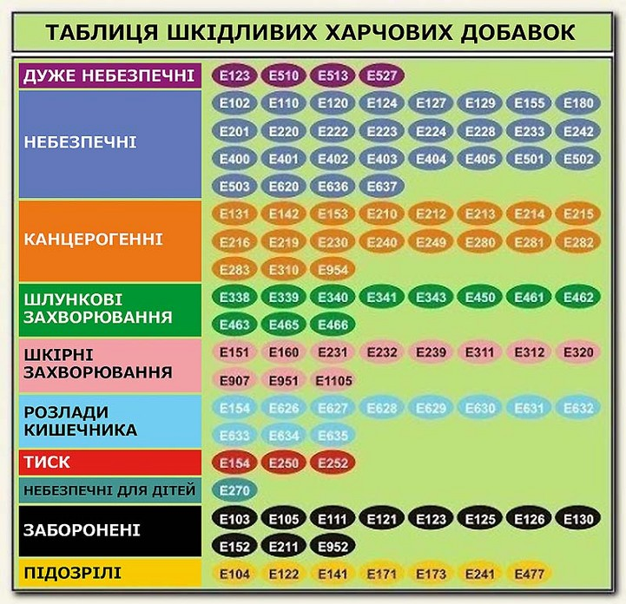
Харчові добавки

Slide 33
ЛІТЕРАТУРА
Барановский А.Ю. Диетология: руководство. – СПб, Издательский дом Питер, 2008. – 1020 с.
Боженков Ю.Г. Биологически активные пищевые добавки – связующее звено между фармакологией и диетологией. – М., 2006. – 32 с.
Гараева С.Н. Аминокислоты в живом организме / С.Н. Гараева, Г.В. Редкозубова, Г.В. Постолати: АН Молдовы, Ин-т физиологии и санокреато-логии. – Кишинев: Б.и., 2006. – 552 с.
Гігієна харчування з основами нутриціології: Підручник; У 2-х кн. – Кн. 1. / Т.І. Аністратенко, Т.М. Білко, О.В. Благодарова та ін.; За ред. проф. В.І. Ципріяна. – К.: Медицина, 2007. – 528 с.
Гурвич М.М. Лечебное питание. Полный справочник / М.М. Гурвич, Ю.Н. Лященко. — М.: Эксмо, 2009. – 800 с.
Ковальов В.М., Павлій О.І., Ісакова Т.І. Фармакогнозія з основами біохімії рослин – Х.: Прапор, Видавництво НФАУ.– 2000. – 704 с.
Морозкина Т.С. Витамины: краткое руководство для врачей и студентов мед., фармацевт. и биол. специальностей / Т.С. Морозкина, А.Г. Моисеенок. – Минск: ООО «Асар», 2002. – 112 с.
Петровский К.С. Гигиена питания. Изд. 2-е, перераб. и доп. – М.: «Медицина», 1975. – 400 с.
Пищевая химия / Нечаев А.П., Траубенберг С.Е., Кочеткова А.А. и др. Под ред. А.П. Нечаева. Изд. 4-е, испр. и доп. – СПб: ГИОРД, 2007. – 640 с.
Позняковский В.М. Актуальные вопросы современной нутрициологии: термины и определения, классификация продовольственного сырья и пищевых продуктов / Техника и технология пищевых производств. - № 3, 2012.
Фізіологія харчування: підручник / Павлоцька Л.Ф., Дуденко Л.В., Левітін Є.Я. та ін. – Суми: Університетська книга, 2011. – 473 с.
Скальный А.В. Основы здорового питания: пособие по общей нутрициологии / А.В. Скальный, И.А. Рудаков, С.В. Нотова и др. – Оренбург: ГОУ ОГУ, 2005. – 117 с.
Лекции по нутрициологии / Авторы-составители: Попова Н.В., Ковалёв С.В., Казаков Г.П., Алфёрова Д.А., Очкур А.В.– Х.: Изд-во НФаУ, 2014.- 145 с.
Нутриціологія: навч.посіб. / під ред. Н.В.Дуденко- Х.: Світ книг, 2013- 560с.

Slide 34
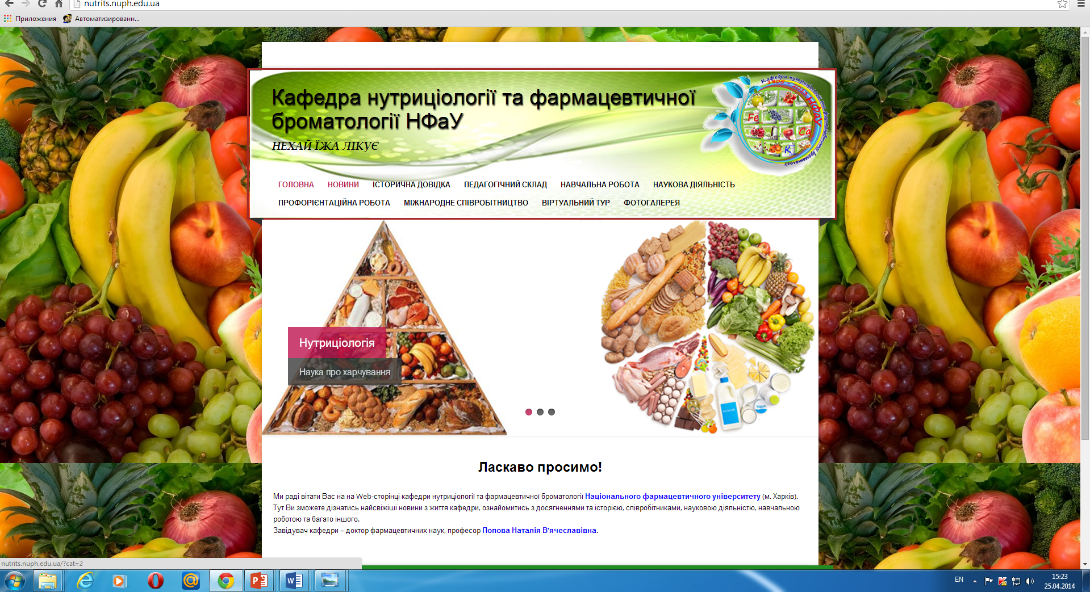
До
За всіма запитаннями звертатись на сайт кафедри нутриціології та фармацевтичної броматології nutritis.nuph.edu.ua

